Slide 1

VBE-Umfrage an Kindertageseinrichtungen
September 2026

Slide 2

1151
Teilnehmende Insgesamt
Umfrage abgeschlossen: 1151 Teilnehmende

Slide 3
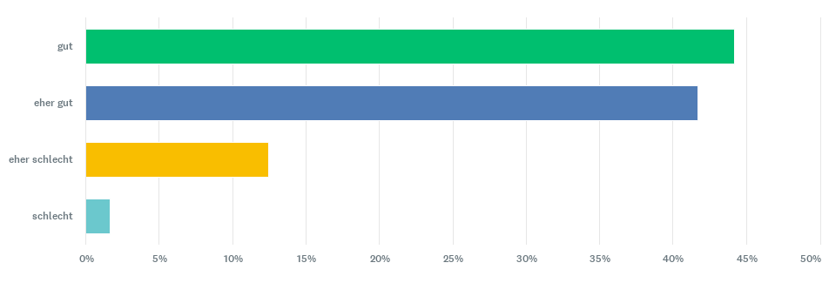
F1: Wie ist die derzeitige Stimmung des Teams in Ihrer Einrichtung?
Beantwortet: 1147 Übersprungen: 4

Slide 4
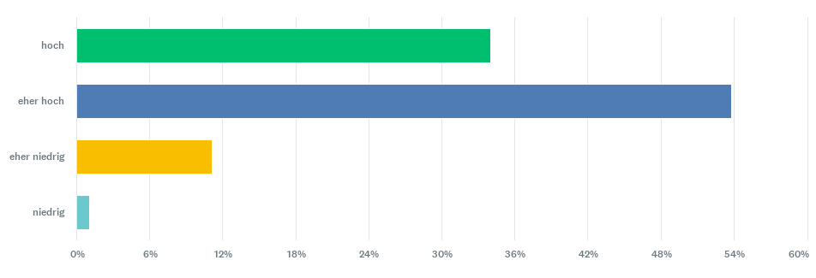
F2: Wie schätzen Sie Ihre derzeitige persönliche Arbeitsbelastung ein?
Beantwortet: 1143 Übersprungen : 8

Slide 5
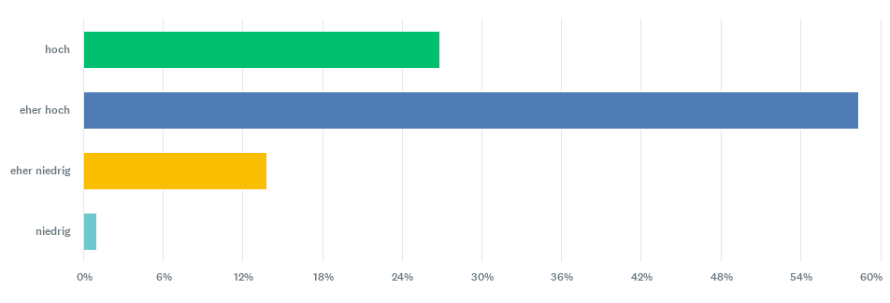
F3: Wie schätzen Sie die derzeitige Arbeitsbelastung des Teams ein?
Beantwortet: 1144 Übersprungen : 7

Slide 6
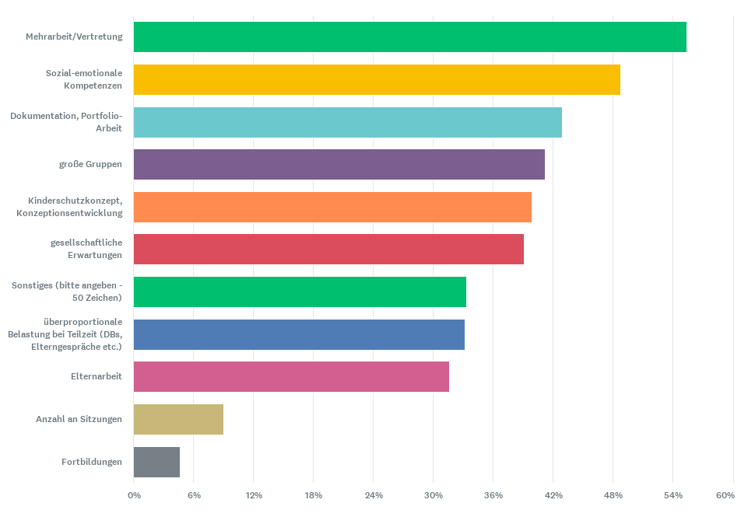
F4: Was belastet und beschäftigt Sie derzeit als Erzieherin/Erzieher besonders (Welche sind Ihre Top 5 der aufgeführten Antworten?)
Beantwortet: 1142 Übersprungen: 9

Slide 7
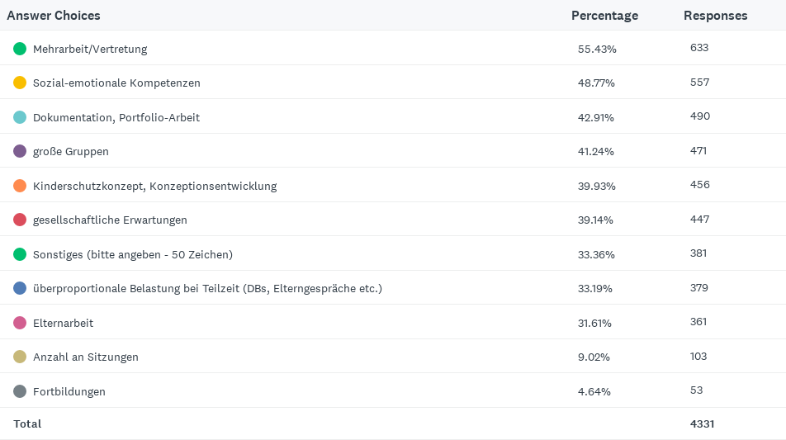
F4: Was belastet und beschäftigt Sie derzeit als Erzieherin/Erzieher besonders (Welche sind Ihre Top 5 der aufgeführten Antworten?)
Beantwortet: 1142 Übersprungen : 9

Slide 8
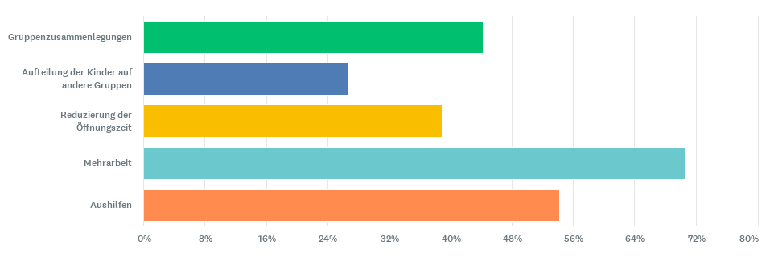
F5: Wie wird der Ausfall von Kolleginnen und Kollegen in Ihrer Einrichtung aufgefangen? (Mehrfachnennungen sind möglich)
Beantwortet: 1145 Übersprungen : 6

Slide 9
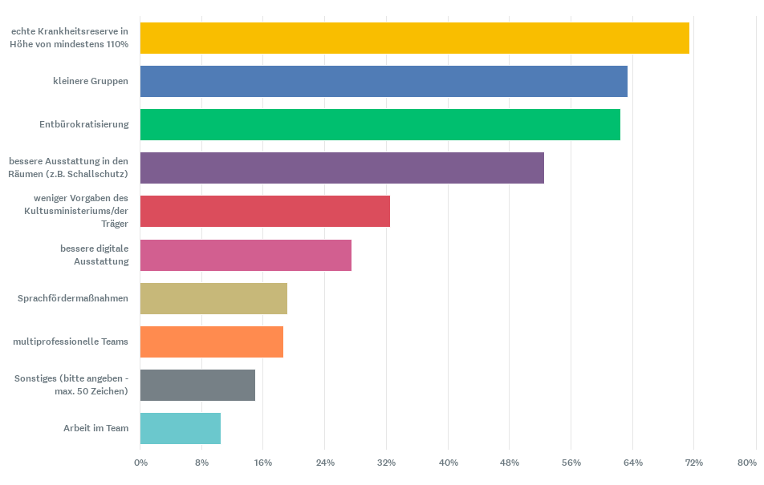
F6: In welcher Art und Weise würden Sie sich bei Ihrer Arbeit in der Einrichtung Unterstützung oder Entlastung wünschen? (Wählen Sie maximal 5 der aufgeführten Antworten aus)
Beantwortet: 1144 Übersprungen : 7

Slide 10
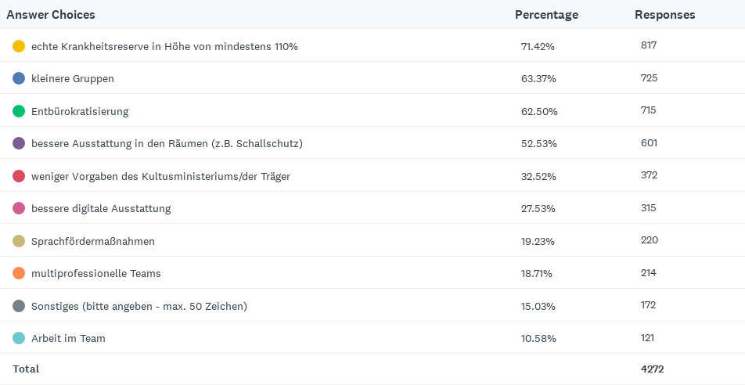
F6: In welcher Art und Weise würden Sie sich bei Ihrer Arbeit in der Einrichtung Unterstützung oder Entlastung wünschen? (Wählen Sie maximal 5 der aufgeführten Antworten aus)
Beantwortet: 1144 Übersprungen : 7

Slide 11
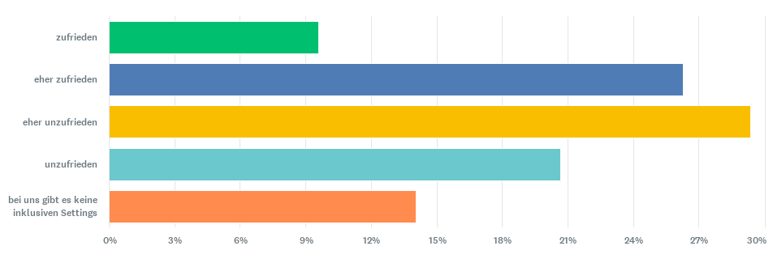
F7: Stichwort Inklusion – wie zufrieden sind Sie mit der Umsetzung?
Beantwortet: 1137 Übersprungen: 14

Slide 12
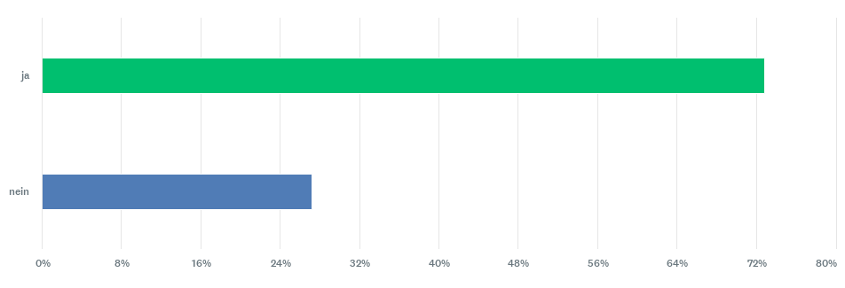
F8: Würde eine bessere Vergütung Ihre Arbeitsmotivation steigern?
Beantwortet: 1137 Übersprungen: 14

Slide 13
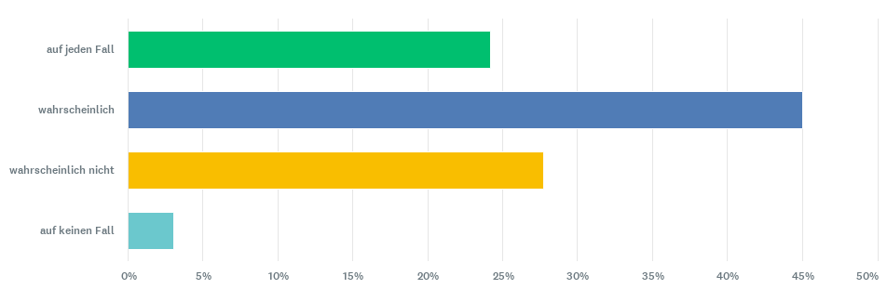
F9: Würden Sie den Beruf der Erzieherin/des Erziehers weiterempfehlen?
Beantwortet: 1146 Übersprungen: 5

Slide 14
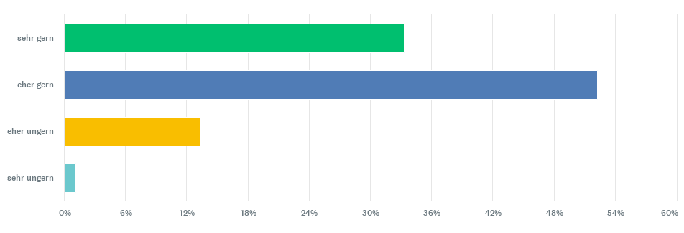
F10: Wie üben Sie momentan rundum betrachtet Ihren Beruf als Erzieherin/Erzieher aus?
Beantwortet: 1147 Übersprungen: 4

Slide 15
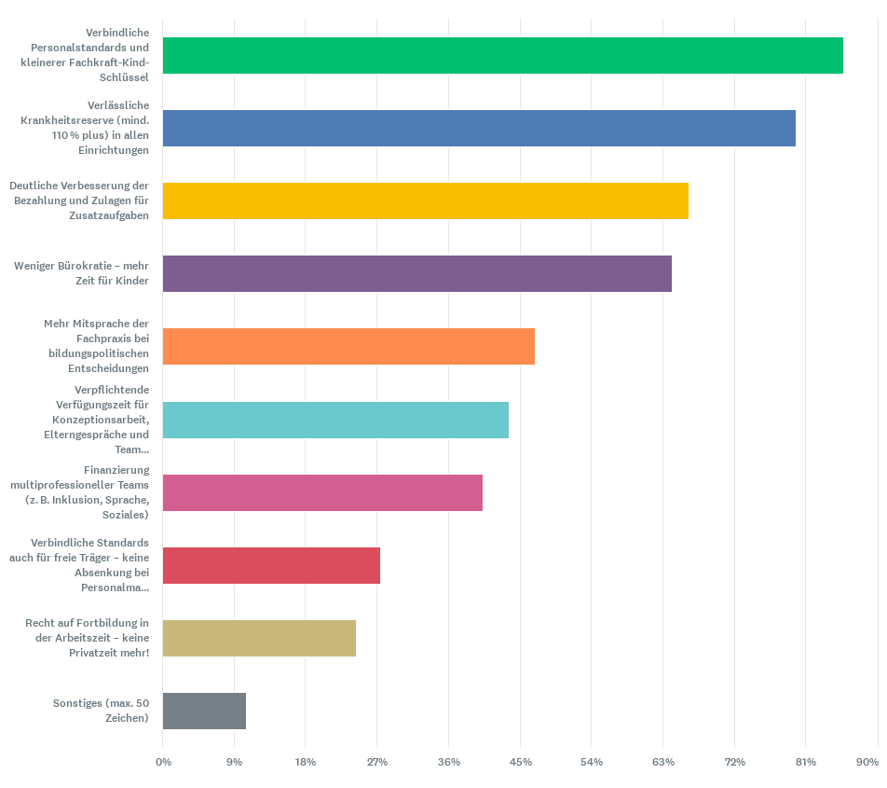
F11: Wenn Sie Wünsche an die Landesregierung äußern könnten – welche konkreten Maßnahmen sollen sie in dieser Legislatur umsetzen? (Mehrfachnennungen möglich)
Beantwortet: 1149 Übersprungen: 2

Slide 16
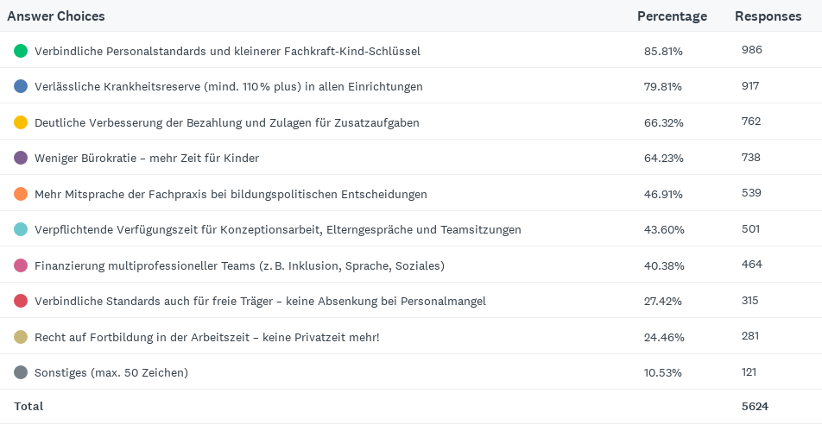
F11: Wenn Sie Wünsche an die Landesregierung äußern könnten – welche konkreten Maßnahmen sollen sie in dieser Legislatur umsetzen? (Mehrfachnennungen möglich)
Beantwortet: 1149 Übersprungen: 2

